Slide 1
สถานศึกษาปลอดภัย
วิทยาลัยการอาชีพบำเหน็จณรงค์

Slide 2
1. นโยบายความปลอดภัยในสถานศึกษา
ผู้อำนวยการลงนาม
เป็นลายลักษณ์อักษร

Slide 3
2. แผนงาน และ งบประมาณ ในการดำเนินการด้านความปลอดภัย
ผู้อำนวยการลงนาม
โครงการด้านความปลอดภัย อย่างน้อย 2 โครงการ

Slide 4




แผนงาน และ งบประมาณ
PLAN
PLAN
PLAN
PLAN
1
2
3
4
HEADING
HEADING
HEADING
HEADING
รอรายละเอียด
รอรายละเอียด
รอรายละเอียด
รอรายละเอียด

Slide 5
3. บุคลากรที่รับผิดชอบในสถานศึกษา
คำสั่งลงนามโดยผู้อำนวยการ
ลงเป็นกิจกรรม หรือ เป็นครั้งคราว

Slide 6
4. คณะทำงาน และ คณะกรรมการความปลอดภัย
คำสั่งแต่งตั้ง และ ลงนามโดยผู้อำนวยการ
ลงเป็นกิจกรรม หรือ เป็นครั้งคราว

Slide 7
5. กฎระเบียบ และ คู่มือ/แนวทาง ความปลอดภัยในสถานศึกษา
ลงนามอนุมัติโดยผู้อำนวยการ
มีเนื้อหาครอบคลุมทั้ง 3 ด้าน คือ ความปลอดภัย สุขอนามัย และ สภาพแวดล้อม
หนังสือ รูปเล่ม คู่มือ/แนวทางความปลอดภัยในสถานศึกษา

Slide 8
6. อบรม เรื่อง ความปลอดภัยในสถานศึกษา คณะครู ผู้บริหาร
เอกสารสรุปการอบรม
แผนการอบรม และ ผลการเข้าร่วมอบรม
สำเนาใบประกาศนียบัตรที่เข้าอบรม

Slide 9
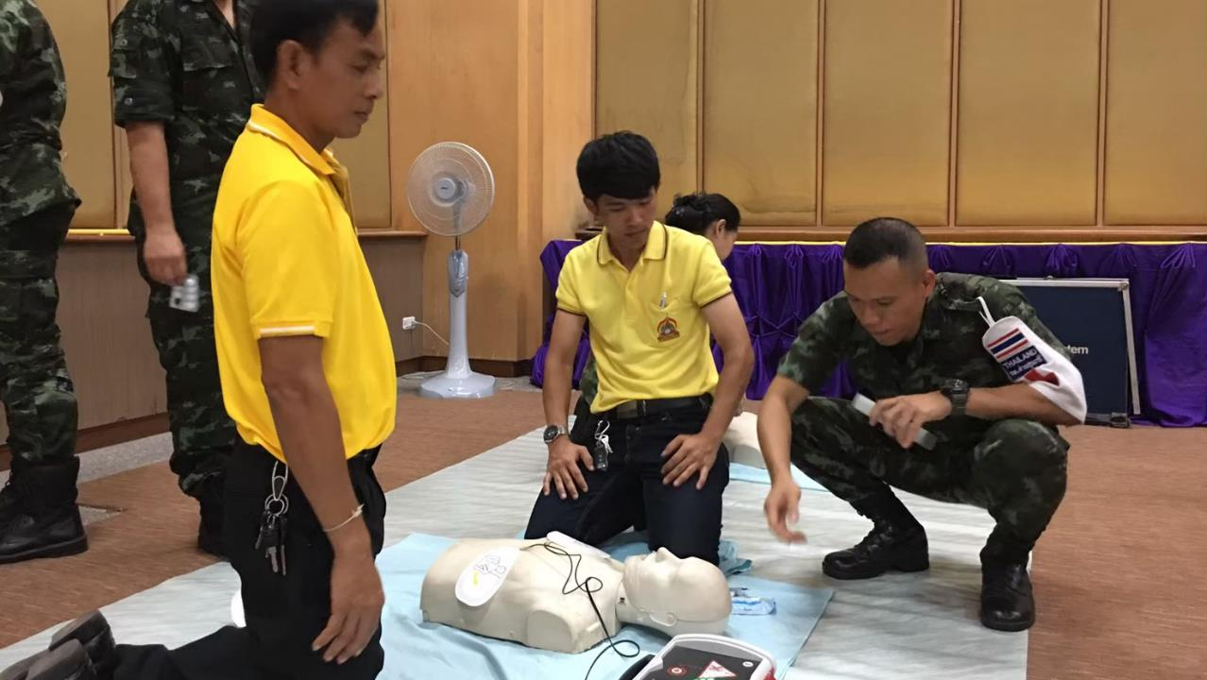
อบรม การพยาบาลเบื้องต้น แก่ คณะครู บุคลากรทางการศึกษา

Slide 10
7. อบรมการปฐมพยาบาลเบื้องต้น บุคลากรทางการศึกษา
เอกสารเข้ารับการอบรม ที่เกี่ยวข้อง
สำเนาประกาศนียบัตรที่ผ่านการเข้าร่วม

Slide 11

8. โครงการ ดำเนินการเพื่อรักษาความสะอาด ความเป็นระเบียบเรียบร้อย

Slide 12
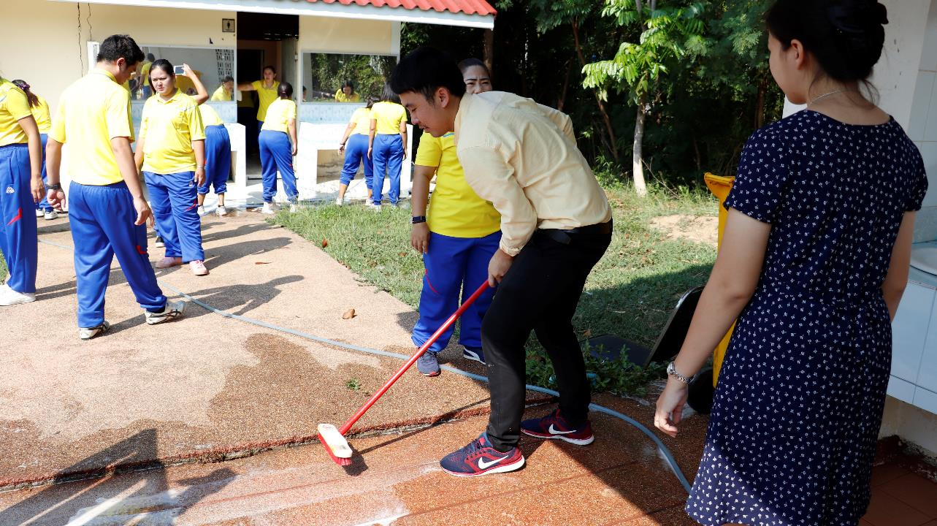
โครงการ Big Cleaning Day

Slide 13
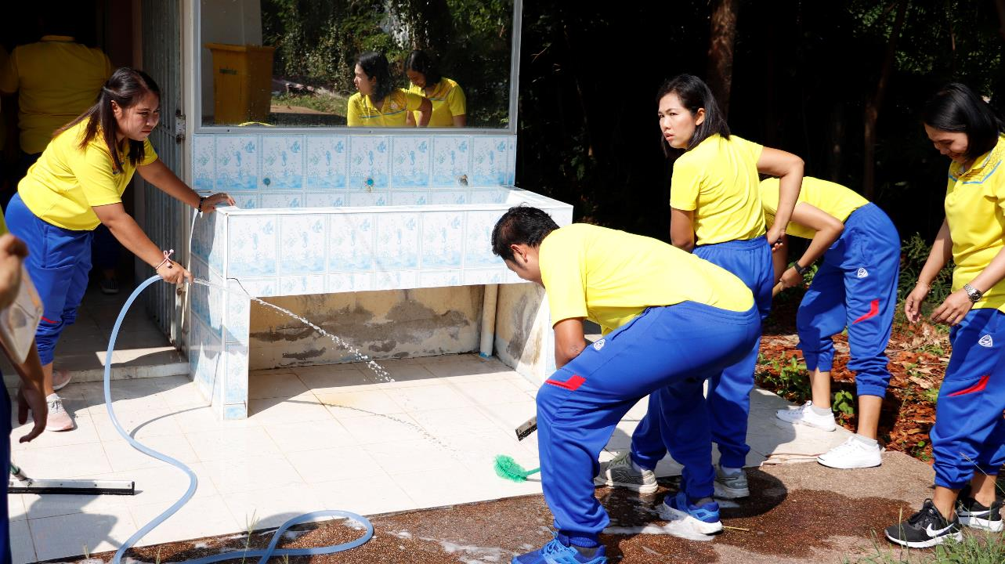
ทำความสะอาดห้องน้ำ เพื่อสุขอนามัย ที่ถูกต้อง

Slide 14

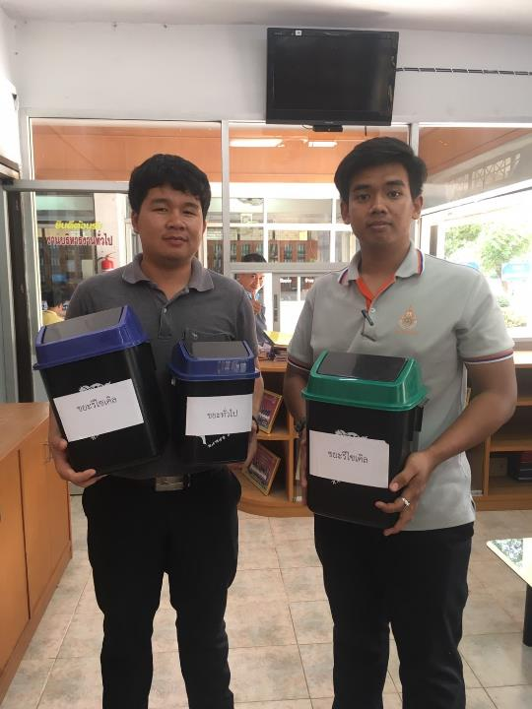
นอกจาก big cleaning day ทางวิทยาลัยก็จัดการทำ 5ส รวมทั้งกำลังเข้าสู่ green office จึงมีการจัดเตรียมห้องให้เป็นระเบียบน่าเรียน มากยิ่งขึ้น

Slide 15
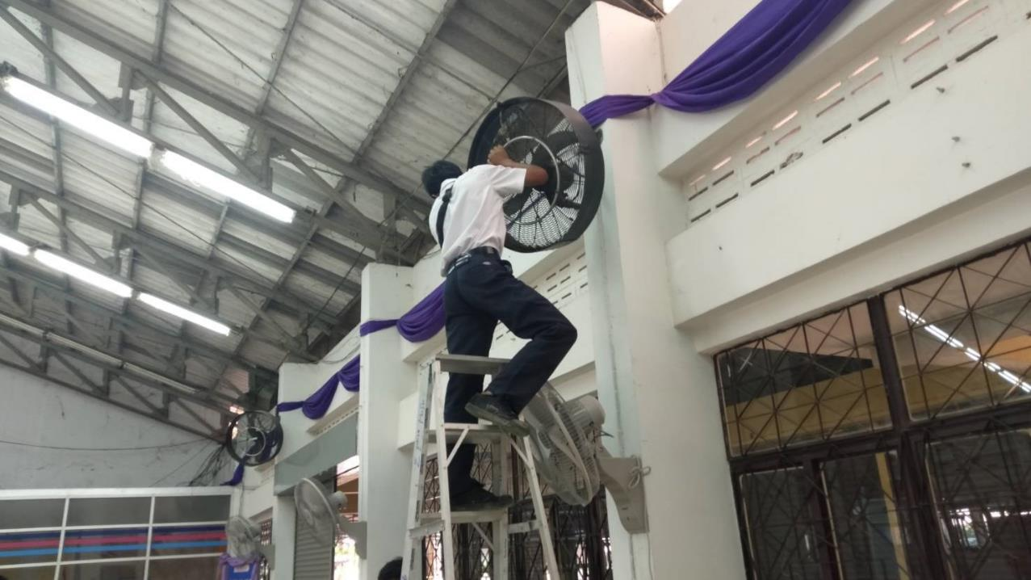
มีการ ทำความสะอาดทั้งบริเวณห้องประชุม อาคารเรียน และ บริเวณพักผ่อน

Slide 16
9. การดูแล สำรวจความปลอดภัยในสถานศึกษา
กำหนดผู้รับผิดชอบ ลงลายลักษณ์อักษร
นำผลที่ได้ สรุป และ ปรับปรุงแก้ไข

Slide 17
10. อุปกรณ์ป้องกันอันตรายของเครื่องจักร เครื่องมือ (safeguard) ในสถานศึกษาอย่างครบถ้วน
การติดตั้งอุปกรณ์ป้องกันอันตรายจากเครื่องจักร
คำสั่งแต่งตั้ง มอบดูแล สำรวจ อุปกรณ์เครื่องจักร ลงนามผู้อำนวยการ
เอกสารผลการดำเนินการ

Slide 18

๑๑. ระบบป้องกันอันตราย จาก ไฟฟ้ารั่ว

Slide 19
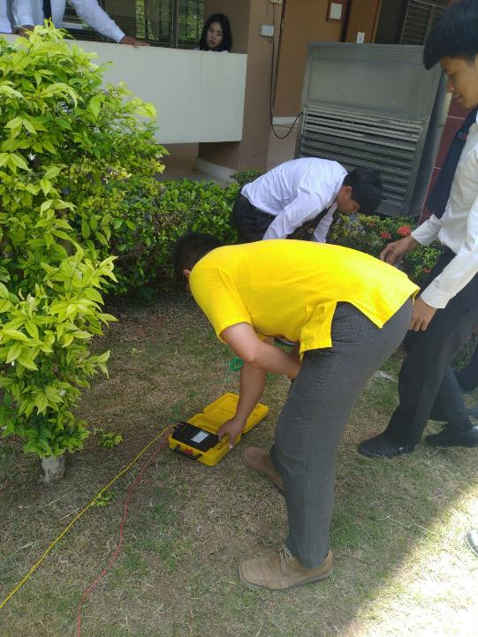
ในการตรวจสอบ ความปลอดภัยจากกระแสไฟฟ้า รั่วไหล มีการตรวจสอบสายดินจากครูผู้สอนแผนกไฟฟ้า เป็นผู้ดูแล ตรวจสอบด้วยอุปกรณ์พร้อมกับบันทึกผลไว้กับตารางเช็คสภาพ ทุกเดือน

Slide 20
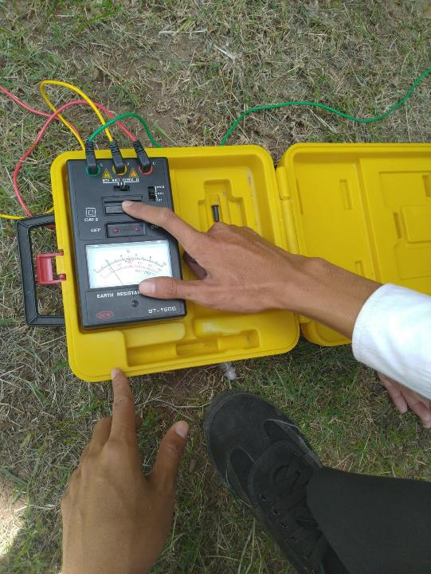
อุปกรณ์ต่าง ๆ ที่ต้องมีการตรวจสอบสายดินได้แก่ ตู้กดน้ำ

Slide 21

๑๒. ระบบป้องกัน และ ระงับอัคคีภัยในสถานศึกษา

Slide 22
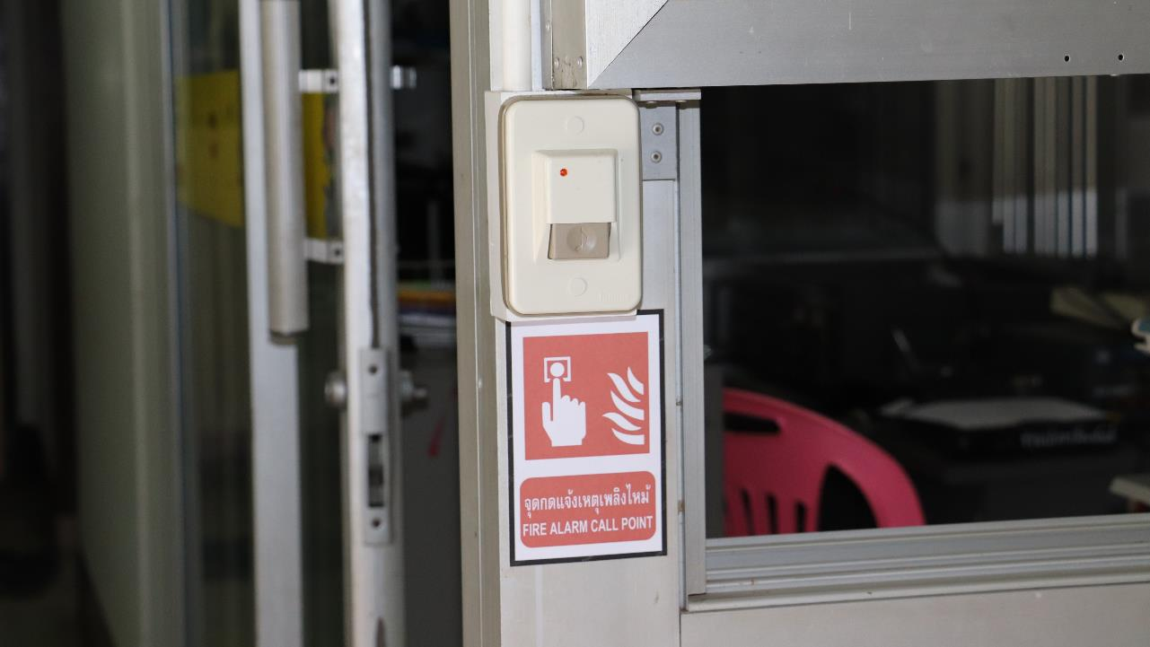
ในด้านความปลอดภัยจาก เหตุอัคคีไฟ วิทยาลัยมีสัญญาณเตือนภัย สำหรับกรณีเกิดเหตุไฟไหม้

Slide 23
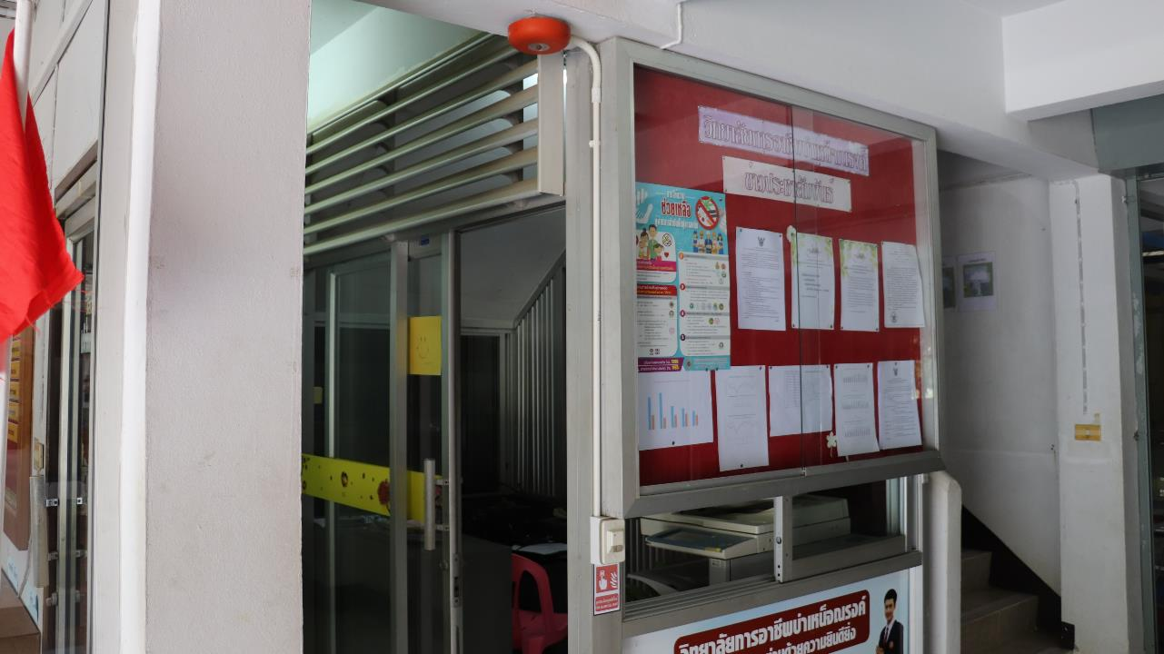
กริ่งสัญญาณเตือนภัย จะมีทุกอาคาร ที่มีมากกว่า 1 ชั้น เช่น ตึกอำนวยการ โรงฝึก ตึกสามชั้น และ มีสถานที่เป็นจุดรวมพล

Slide 24
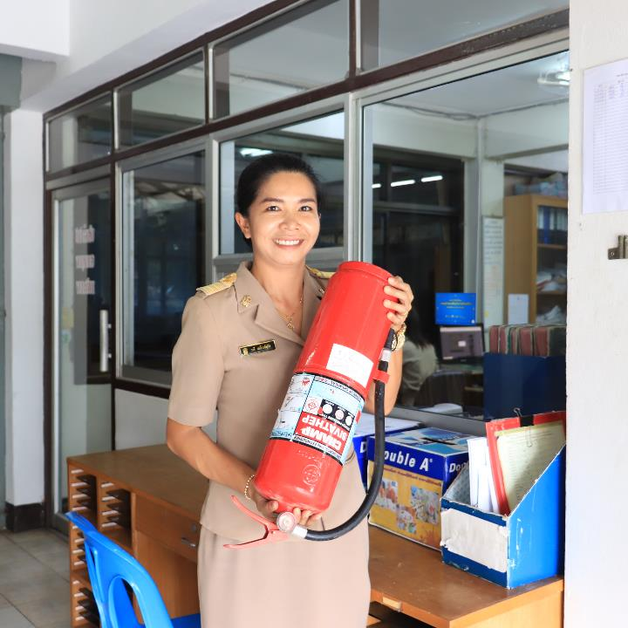
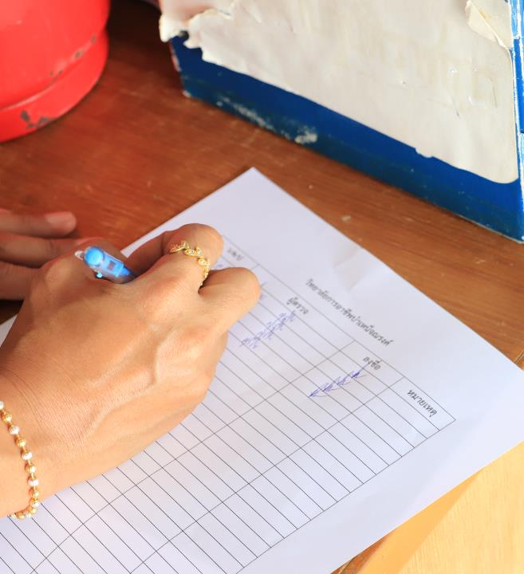
มีการตรวจเช็คอุปกรณ์ถังดับเพลิง ทุก ๆ เดือน โดนผู้รับผิดชอบที่แต่งตั้ง พร้อมบันทึกผลการเช็ค โดยวิธีการเช็คคือ ตัวถังต้องอยู่ในสภาพดีไม่บุบ บวม หรือขึ้นสนิม พร้อมเช็คตะกอนภายในถัง

Slide 25

๑๓. แผนการป้องกันและระงับอัคคีภัยในสถานศึกษา

Slide 26

๑๔. การฝึกอบรมการดับเพลิง ขั้นต้น

Slide 27
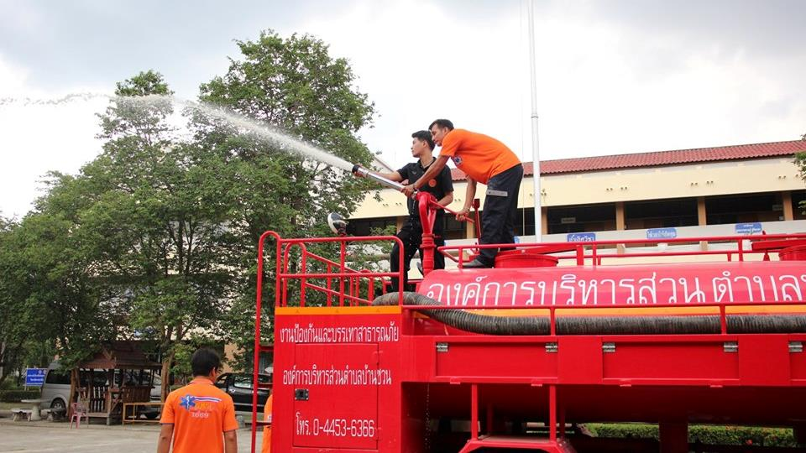
องค์การบริหารสวนตำบลบ้านชวน อบรมการดับเพลิงเบื้องต้น แก่นักเรียน นักศึกษา ภายในวิยาลัย

Slide 28
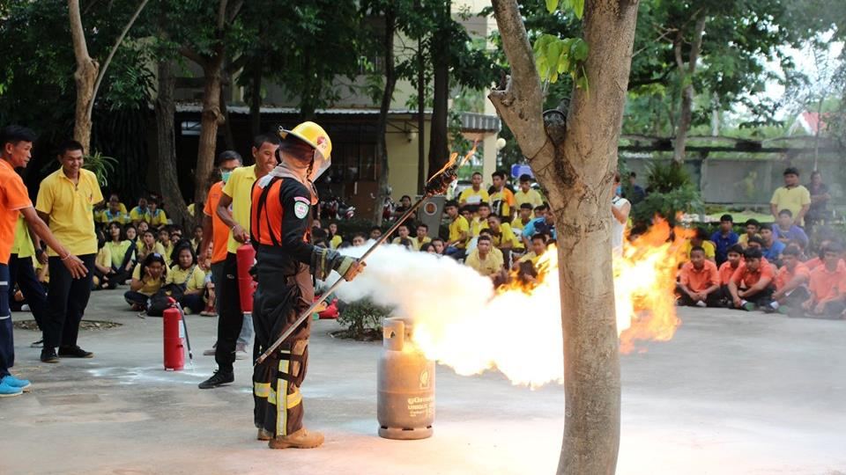
ในการเข้าอบรม มีนักเรียน เข้ารวมอบรม คิดเป็นร้อยละ 86%

Slide 29

๑๕. การฝึกซ้อมดับเพลิงและฝึกซ้อมอพยพหนีไฟ

Slide 30
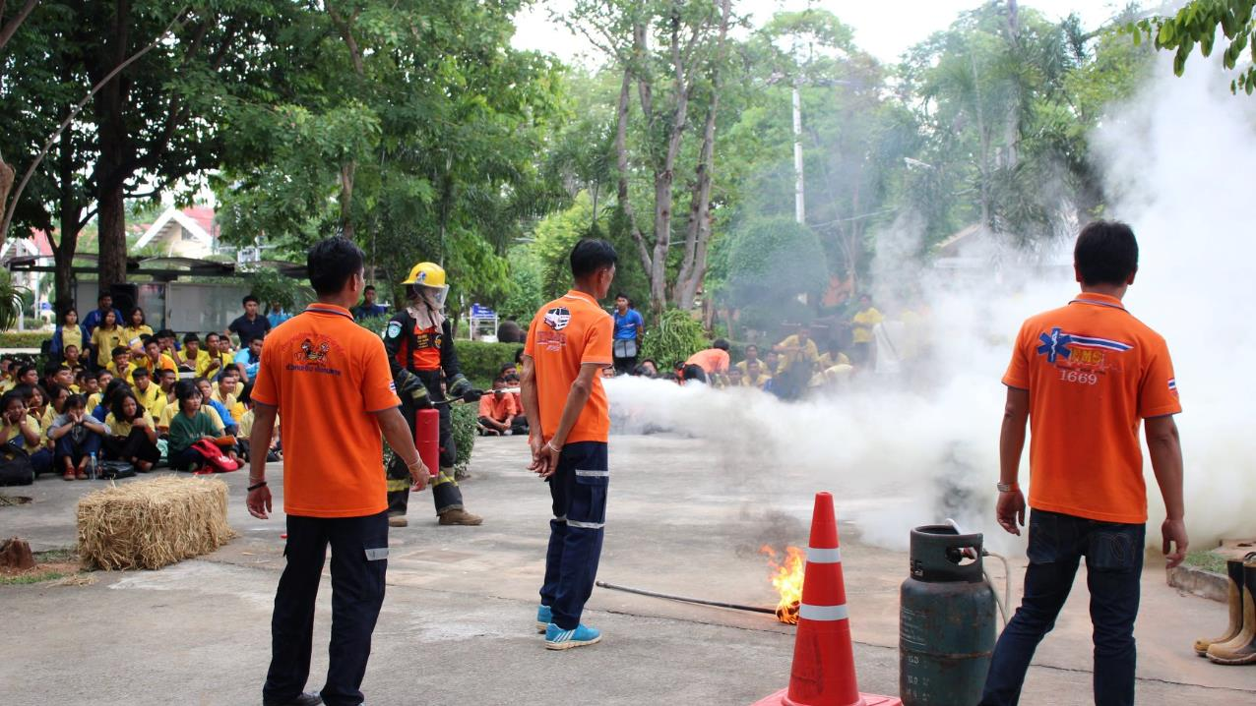
การฝึกซ้อม การดับเพลิงและการอพยพหนีไฟเบื้องต้น
จาก หน่วยดับเพลิง อำเภอบำเหน็จณรงค์

Slide 31
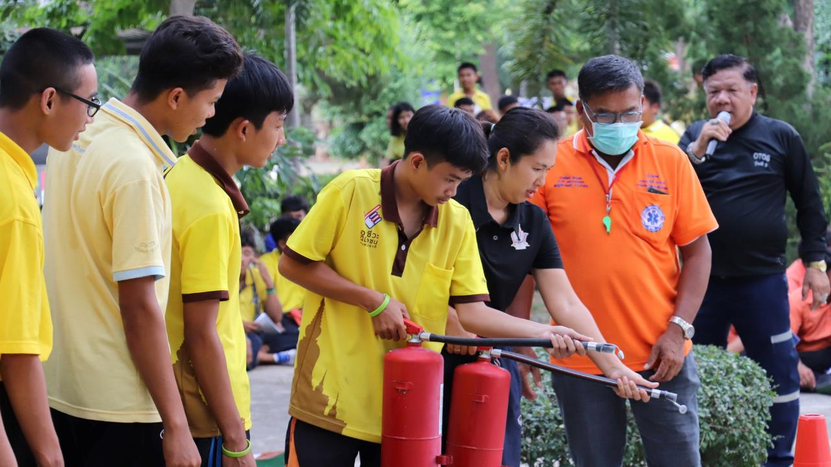
ฝึกอบรม ทั้งนักเรียน นักศึกษา และ บุคลากรในวิทยาลัยทุกคน

Slide 32

๑๖. การฝึกซ้อมโดย
หน่วยงานในพื้นที่

Slide 33

๑๗. อุปกรณ์ภายในห้องพยาบาล

Slide 34
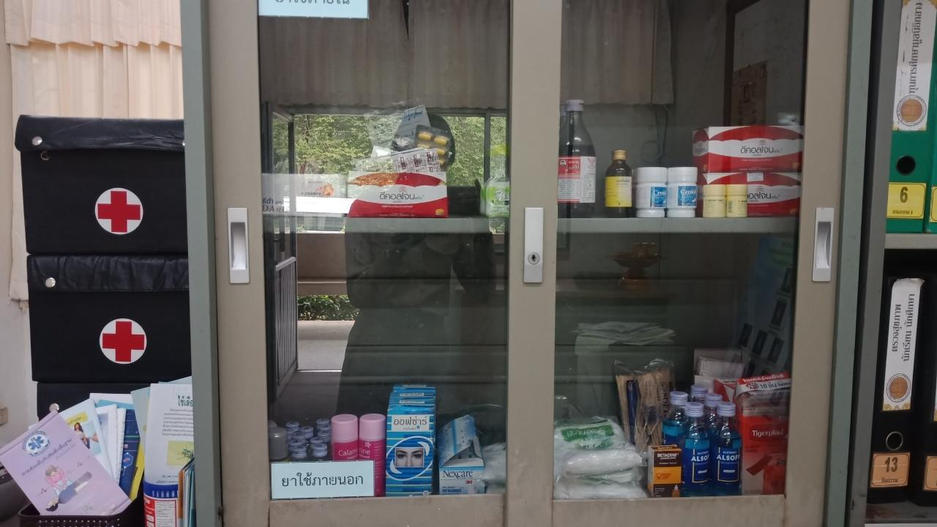
ห้องพยาบาล มีการจัด list อุปกรณ์ และ ยา พร้อมวันหมดอายุ และ วิธีการใช้ และ มีผู้ดูแลรับผิดชอบพร้อมให้คำปรึกษา

Slide 35

๑๘.มาตรการป้องกันการเกิดโรคระบาดหรือโรคติดต่อ และ การเผยแพร่ให้ความรู้

Slide 36
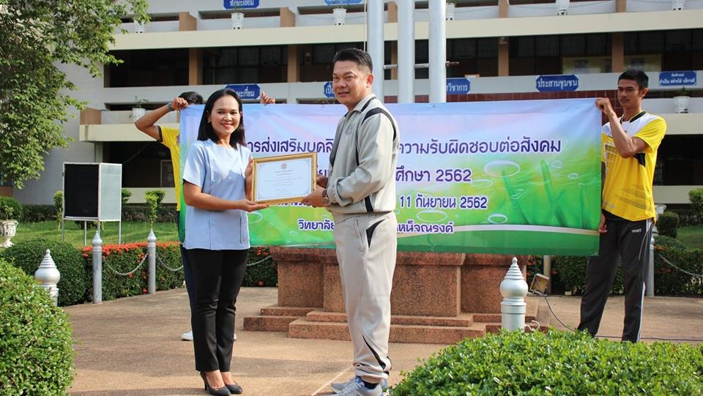
ให้ความรู้เกี่ยวกับเรื่องพิษภัยโรคพิษสุนัขบ้า การป้องกันตัวเองจากโรคไข้เลือดออก โดยแพทย์จาก โรงพยาบาลในท้องถิ่น ให้การบรรยาย

Slide 37
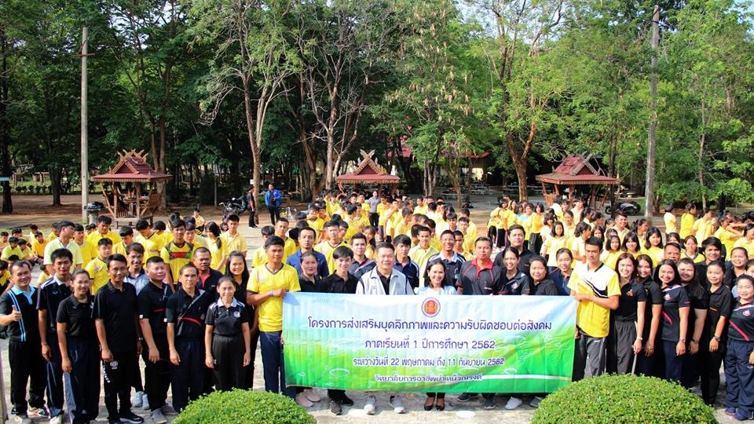
ในการอบรม มีนักเรียน นักศึกษาเข้าร่วม คิดเป็นร้อยละ 96%

Slide 38

๑๙. ห้องน้ำ แยก สำหรับนักเรียน ชาย – หญิง และ อ่างล้างมือ

Slide 39
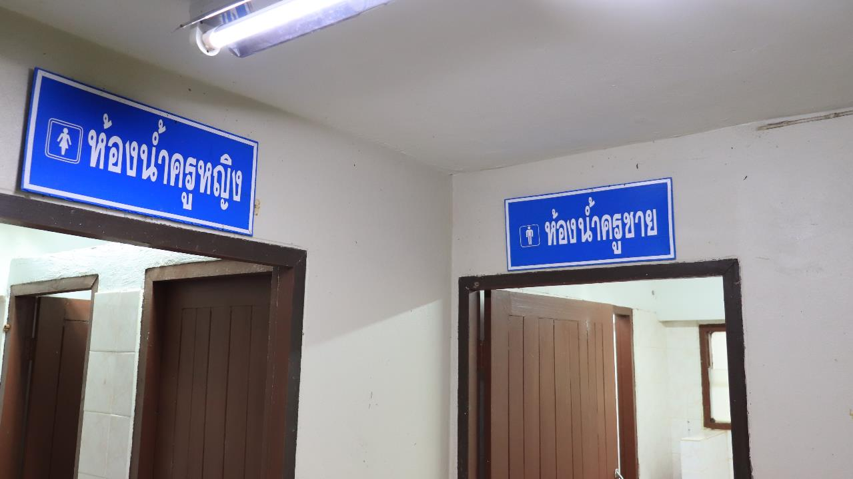
วิทยาลัย มีการแยกห้องน้ำ ชาย และ หญิง สำหรับนนักเรียน นักสึกษา และ คณะครูอาจารย์

Slide 40
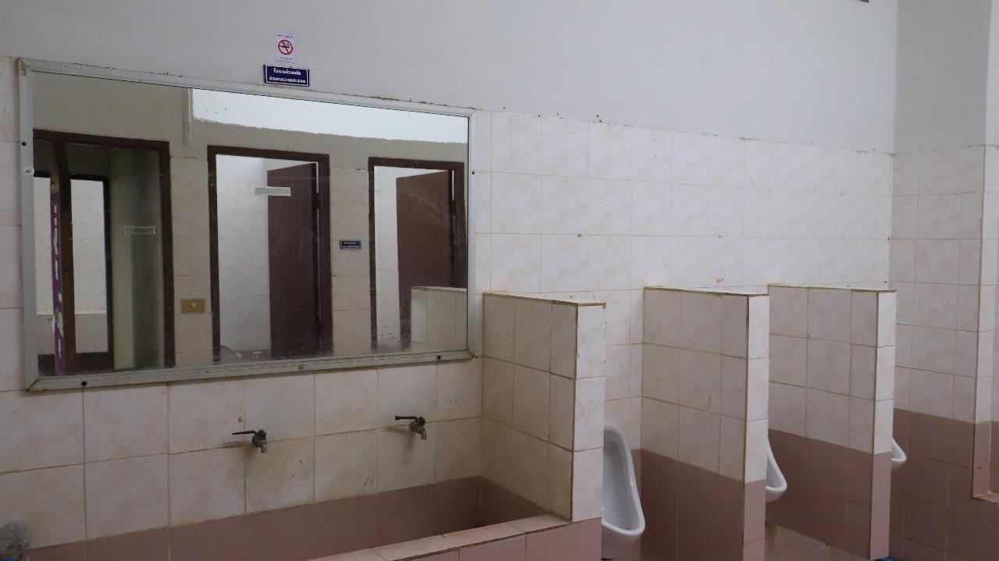
ห้องน้ำ นักเรียน ทุกห้องมีเวรจัดทำความสะอาด โดยแม่บ้านค่อยดูแล และ ทุกห้องน้ำจะมีการจัดอ้างล้างมือ

Slide 41
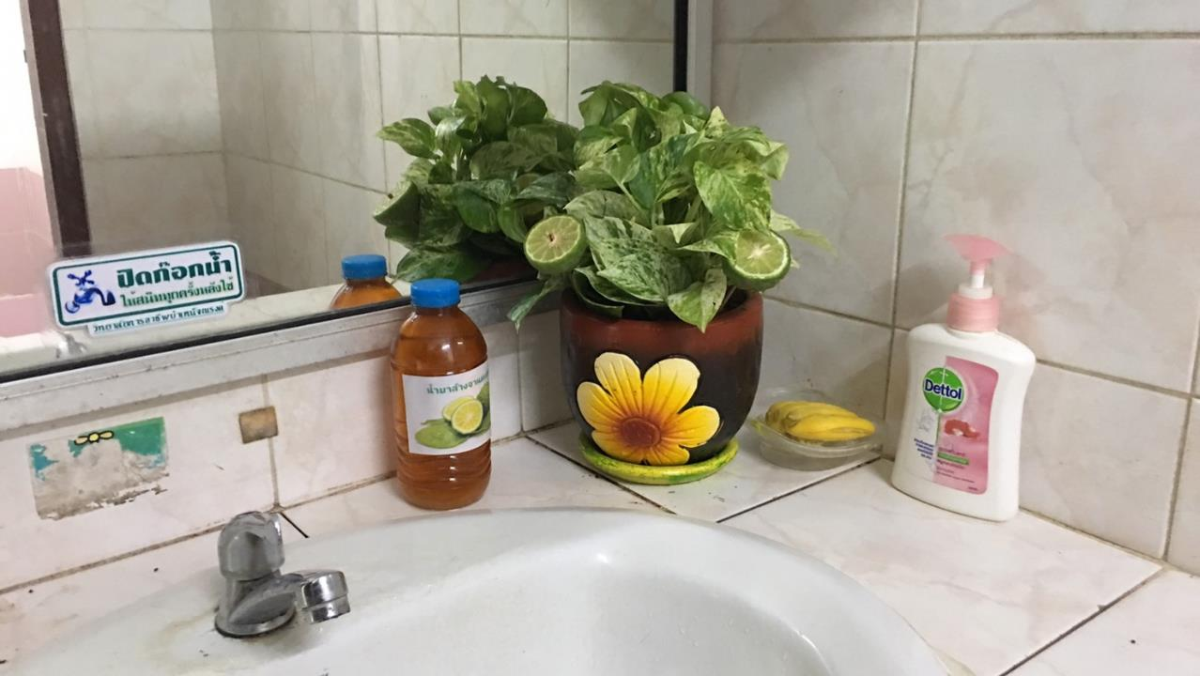
เพื่อ สุขอนามัยที่ดี วิทยาลัยจัดเตรียม น้ำยาสำหรับล้างมือให้อีกด้วย

Slide 42

๒๐. การจัดน้ำดื่มที่สะอาด ที่ ล้างมือที่ถูกสุขลักษณะ

Slide 43
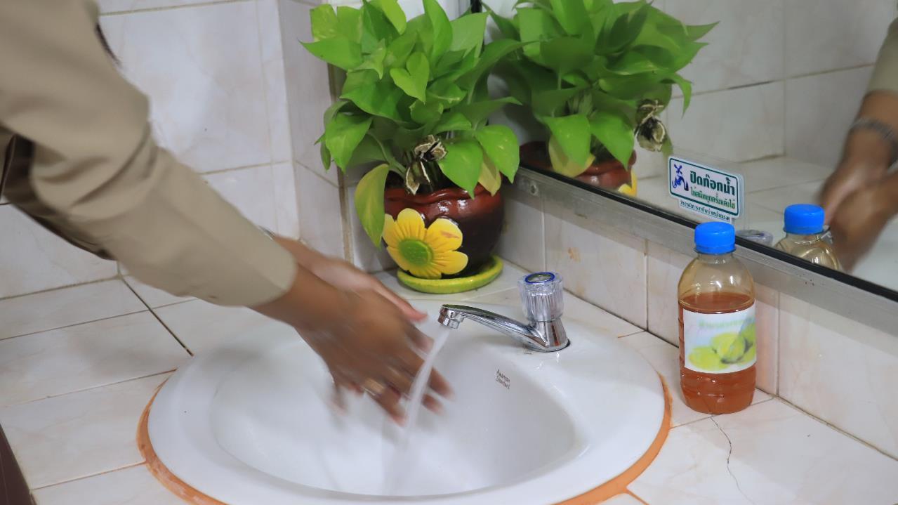
เพื่อสุขอนามัย ที่ดี และ ปลอดภัย วิทยาลัยซึ่งมีการจัดให้ใช้น้ำมะกุดในการล้างมือด้วย

Slide 44

๒๑. การจัดที่รับประทานอาหาร และ ที่พักที่เหมาะสม

Slide 45
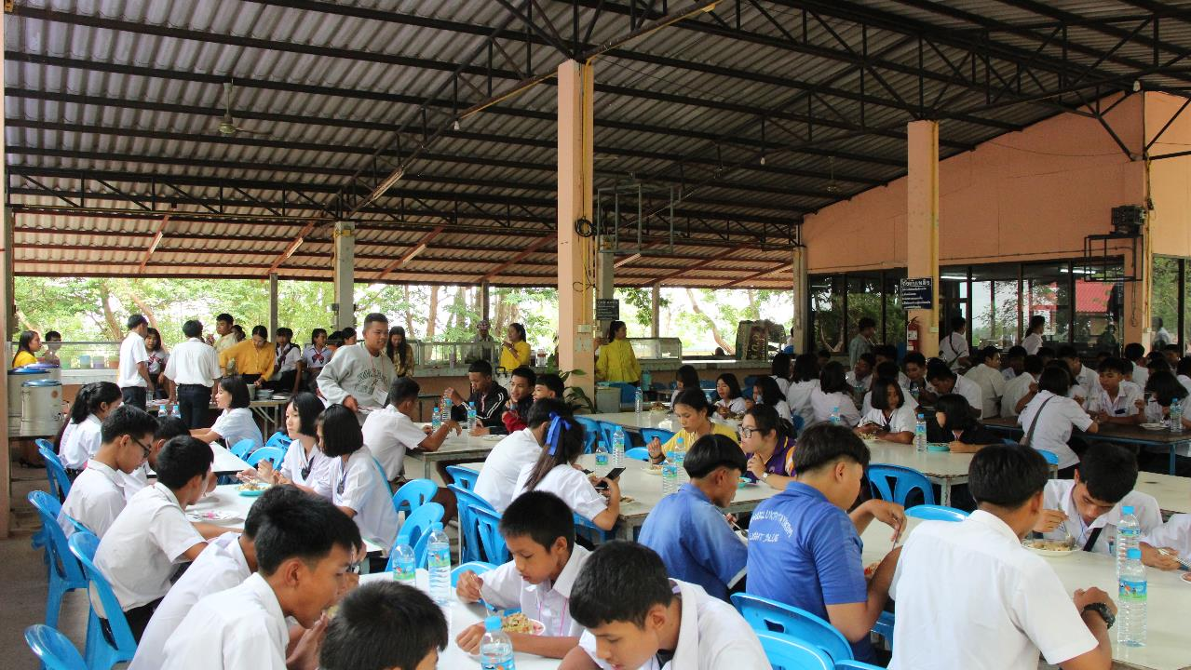
มีการจัดร้านค้า ให้กับนักเรียน และ นักศึกษาอย่างพอเหมาะ และ ที่นั่งที่เพียงพอต่อนักเรียน อีกทั้ง ยังมีร้านสหการ ขายขนม และ เครื่องดื่มต่าง ๆ ไว้บริการอีกด้วย

Slide 46
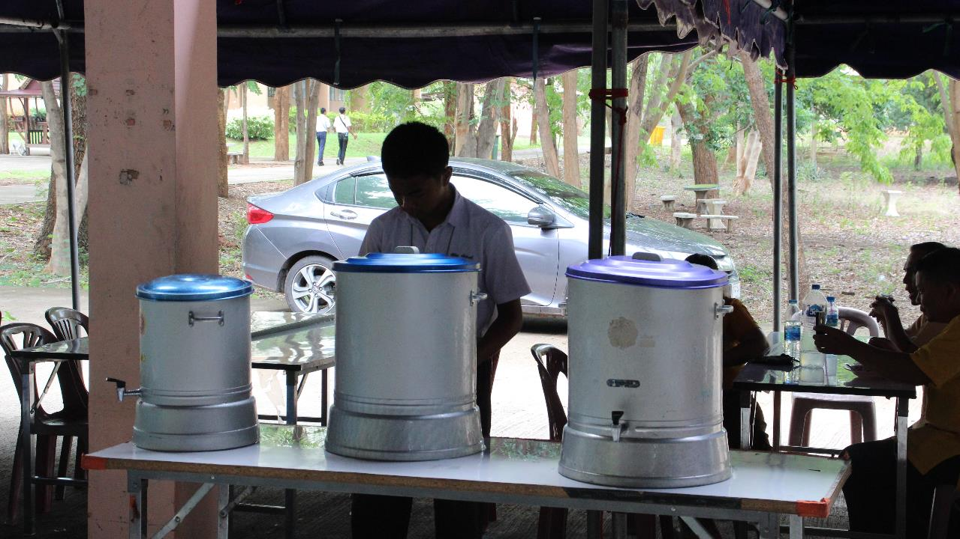
ร้านอาหารภายในวิทยาลัย ขายต่อจาน เพียงแค่ 20 บาท อีกทั้งยังมีบริการน้ำดื่มให้ฟรีสำหรับนักเรียนอีกด้วย

Slide 47

๒๒. การจัดสภาพแวดล้อมที่เหมาะสมและปลอดภัยในสถานศึกษา

Slide 48
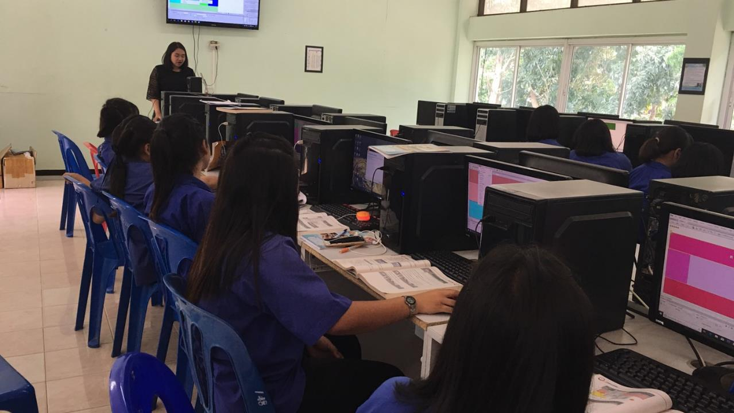
ภายในสถานศึกษา จะเน้นในเรื่องของการสอนหลักสูตร ที่ปฏิบัติจริง พร้อมทั้งแนวทางการป้องกันอุบัติเหตุ ต่าง ๆ ที่เกิดจะเกิดภายในสายงาน อีกทั้งยังจัดอุปกรณ์สำหรับ Safety ให้กับทุก ๆ กิจกรรมที่ปฏิบัติ

Slide 49
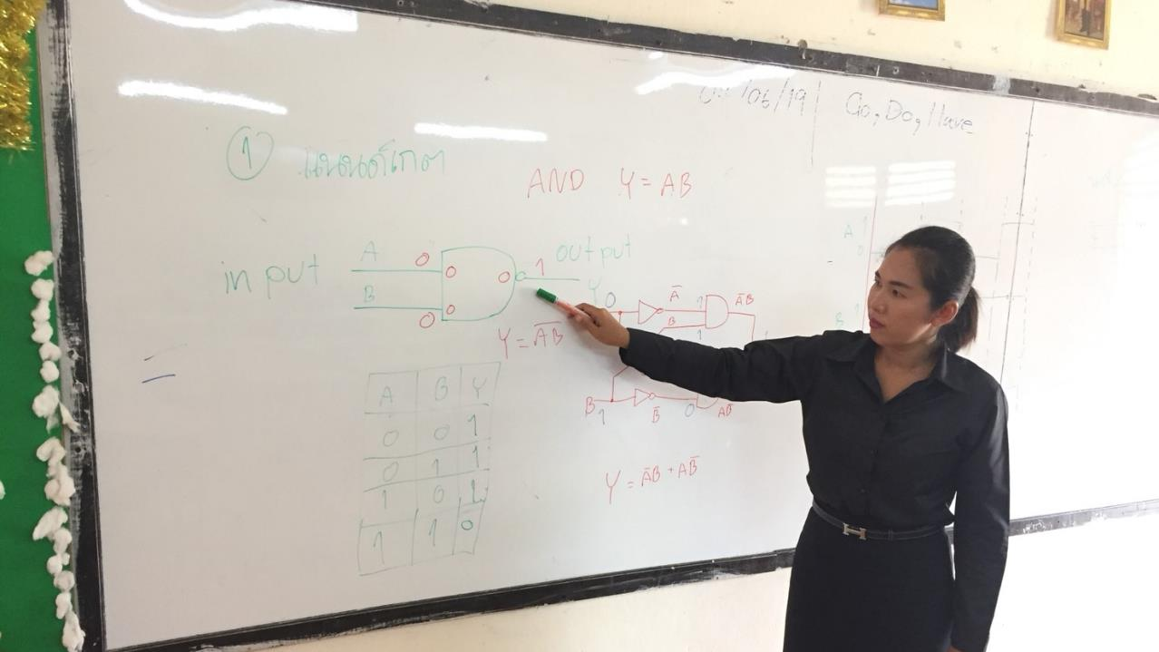
สภาพห้องเรียน มีอากาศถ่ายเทสะดวก และ มีแสงสว่างที่เพียงพอ
เพื่อถนอมสายตาด้วย
ความสว่างพอดีในการอ่าน

Slide 50
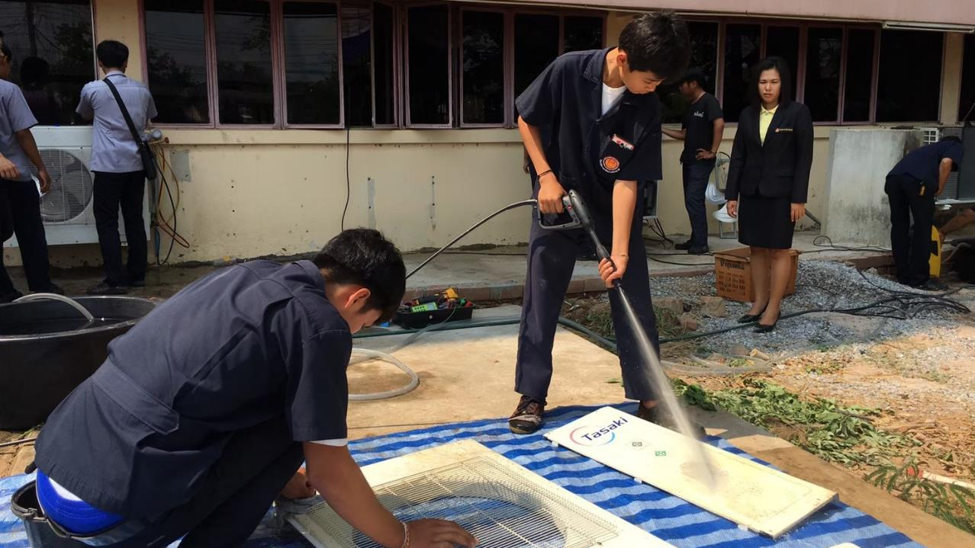
อีกทั้ง ยังมีบริการล้างแอร์ จากศูนย์บริการแอร์ภายในสถานศึกษาอีกด้วย

Slide 51

๒๓. มาตราการเพื่อความปลอดภัยเกี่ยวกับสารเคมีในสถานศึกษา

Slide 52

๒๔. รับฟังความคิดเห็นข้อเสนอด้านความปลอดภัย และ นำไปปรับปรุง

Slide 53
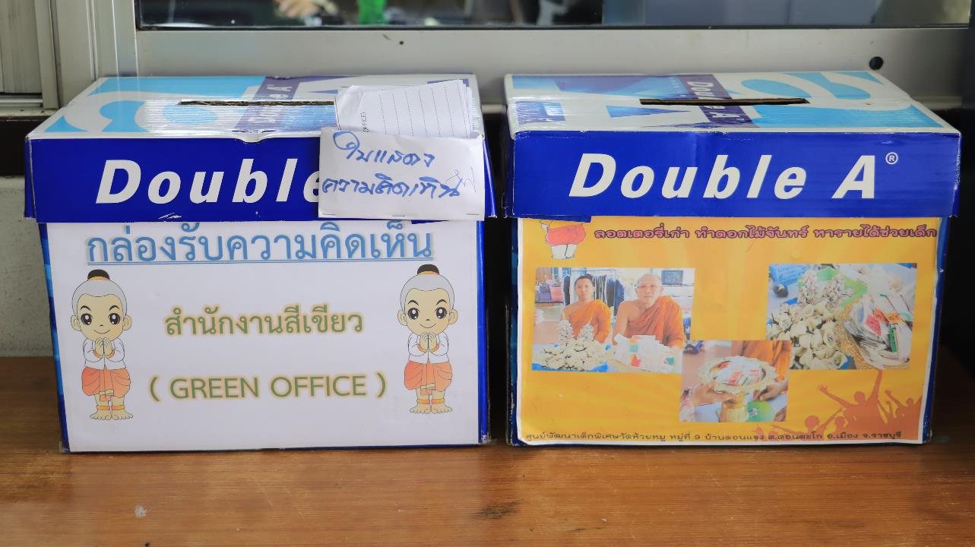
กล่องรับข้อเสนอแนะ เพื่อนำข้อเสนอต่าง ๆ จากบุคลากร หรือ นักเรียน นักศึกษา ภายในสถานศึกษามาปรับปรุงแก้ไข ข้อระเบียบต่าง ๆ
ให้ครอบคลุมต่อการปฏิบัติจริง

Slide 54

๒๕. การจัดเก็บข้อมูลสถิติอุบัติเหตุหรือการเจ็บป่วยในสถานศึกษา

Slide 55


สถิติอุบัติเหตุ
อุบัติเหตุ
เจ็บป่วย
อุบัติเหตุ
เจ็บป่วย
อุบัติเหตุ
เจ็บป่วย
อุบัติเหตุ
ประจำเดือน
ตุลาคม
ประจำเดือน
ตุลาคม
ประจำเดือนพฤศจิกายน
ประจำเดือนพฤศจิกายน
ประจำเดือนธันวาคม
ประจำเดือนธันวาคม
ประจำเดือนมกราคม
จำนวนอุบัติเหตุ
จำนวนนักเรียนที่ป่วย
ทั้งหมด 10 คน
ทั้งหมด 10 คน

Slide 56
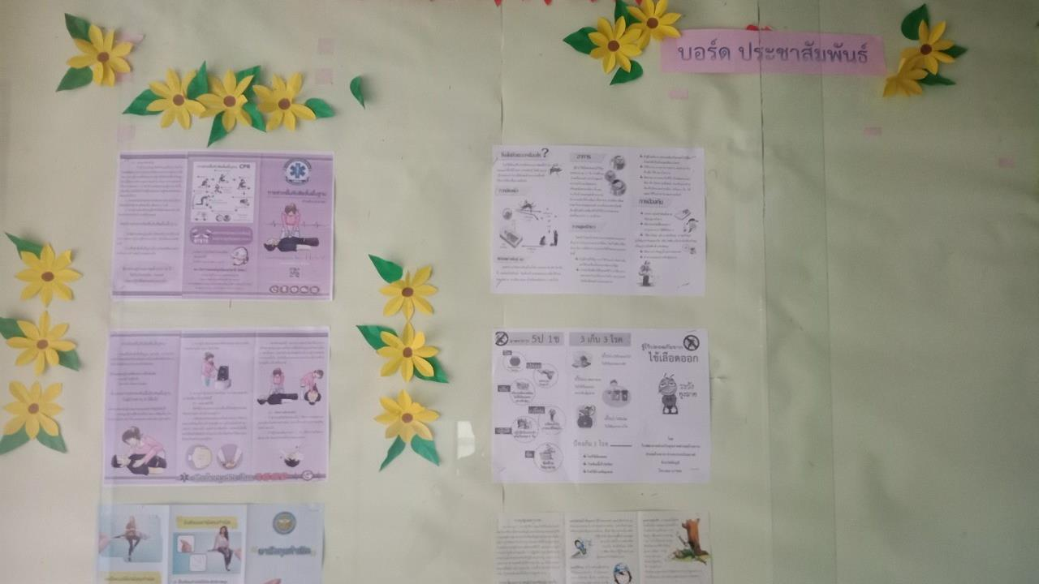
มีบอร์ดสำหรับ ประชาสัมพันธ์ เกี่ยวกับโรคระบาย และ วิธีการหลีกเลี่ยง

Slide 57

๒๖. การจัดกิจกรรมเพื่อส่งเสริม
และกระตุ้นจิตสำนึกแก่นักเรียน

Slide 58
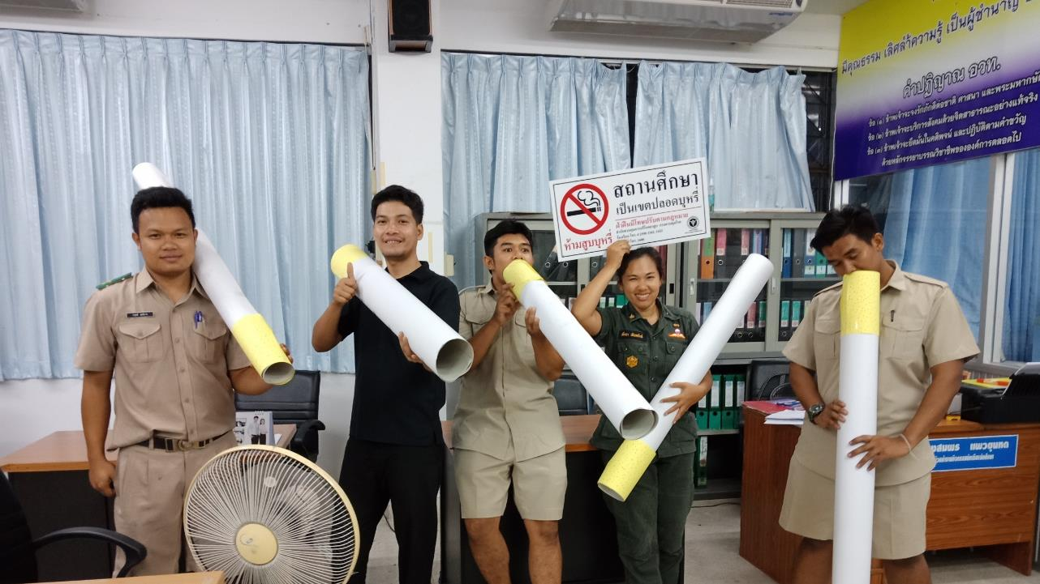
วิทยาลัยการอาชีพบำเหน็จณรงค์ จัดโครงการรณรงค์งดสูบบุหรี่
สถานศึกษาปลอดบุหรี่ เพื่อเป็นการประชาสัมพันธ์ ปลุกฝังจิตสำนึกที่ดี และ ให้รู้ถึงโทษและภัยจากการสูบบุหรี่

Slide 59
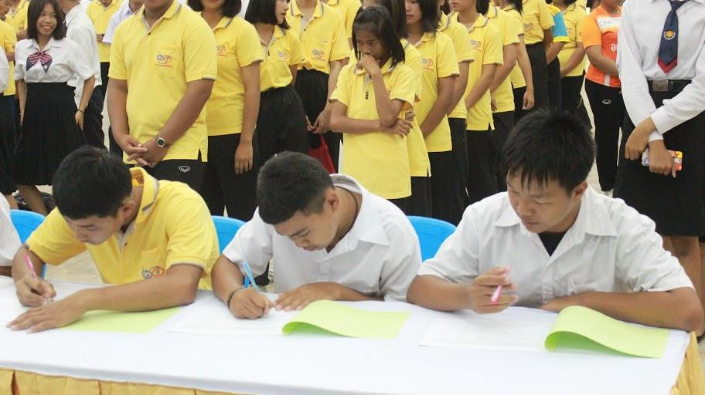
นักเรียน ร่วมลงนาม ในวันงดสูบบุหรี่

Slide 60
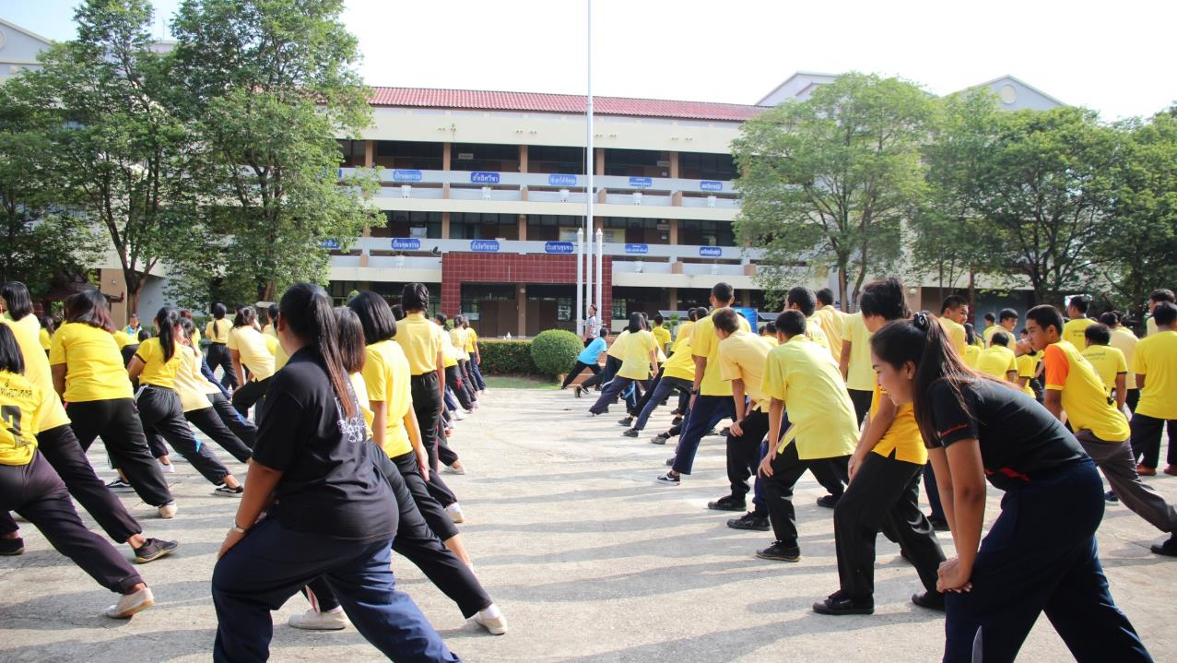
มีการออกกำลัง ทุกวันพุธ เพื่อเป็นการเสริมสร้าง วินัย และ กำลังกาย ให้ห่างไกลจากยาเสพติด

Slide 61

๒๗. หนังสือ ตำรา มาตรฐานเกี่ยวกับความปลอดภัย
อาชีวอนามัย

Slide 62

๒๘. มาตราการดูแลเพื่อความปลอดภัยในการเดินทาง

Slide 63
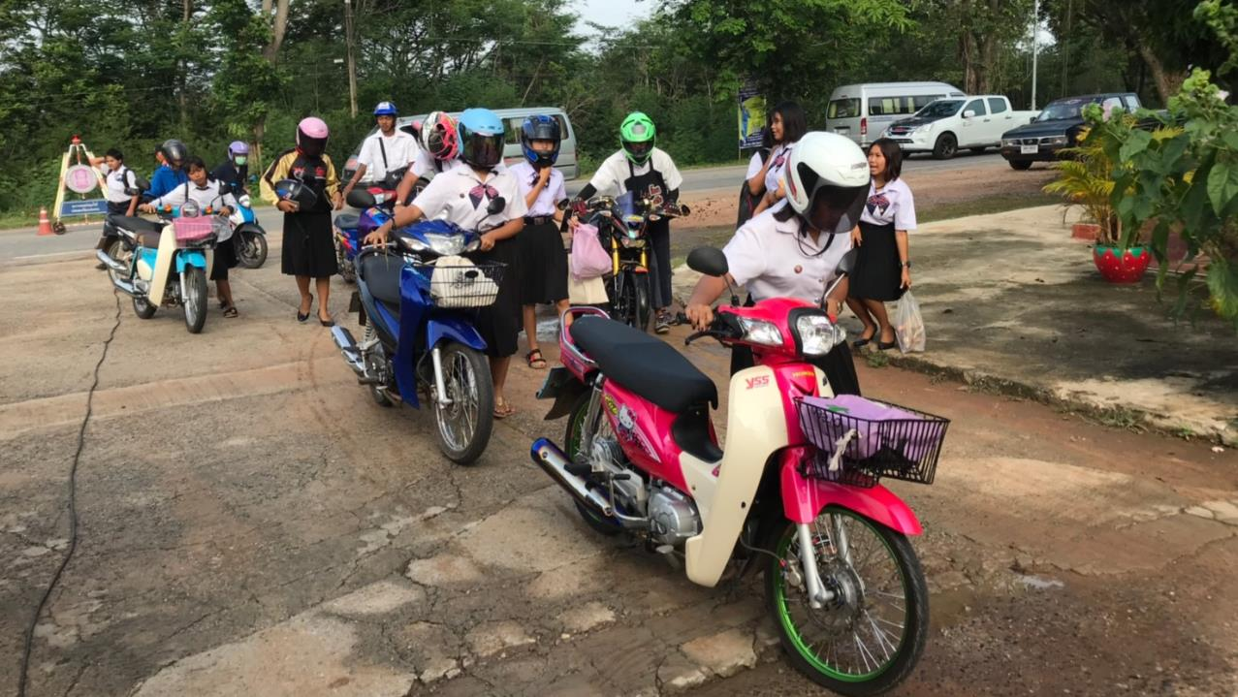
การสวมหมวกกันน็อค ในการขับขี่รถจักรยานยนต์ มาโรงเรียน
และ มีผู้ควบคุมการจราจร บริเวณด้านหน้าสถานศึกษา

Slide 64
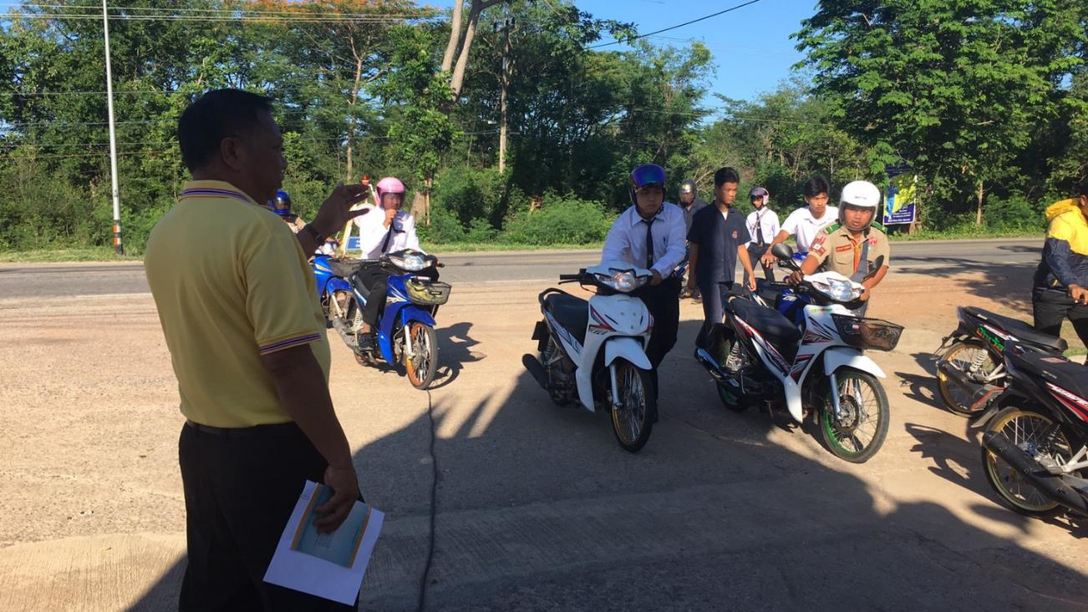
มีการตรวจเช็ค การใส่หมวกกันน็อค พร้อมการตักเตือน และ หักคะแนนความประพฤติกรรม

Slide 65

๒๙. สร้างความร่วมมือและกิจกรรมดำเนินการระหว่างชุมชน หรือผู้ปกครอง

Slide 66
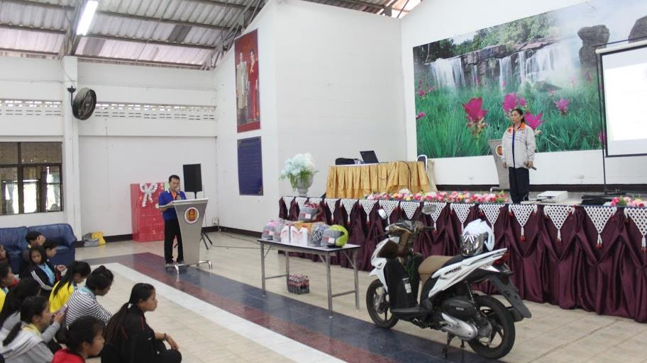
มีการอบรม เกี่ยวกับการปลอดภัยในการขับขี่ รถยนต์ ให้กับนักเรียน นักศึกษา และ บุคคลภายนอก

Slide 67
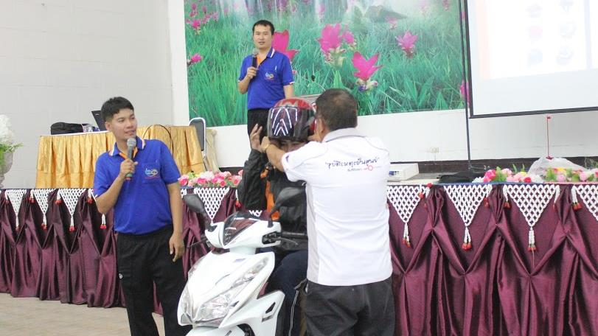
การความรู้ วิธีการขับขี่ที่ถูกต้อง การใส่หมวกกันน็อค
และ กฎจราจร

Slide 68
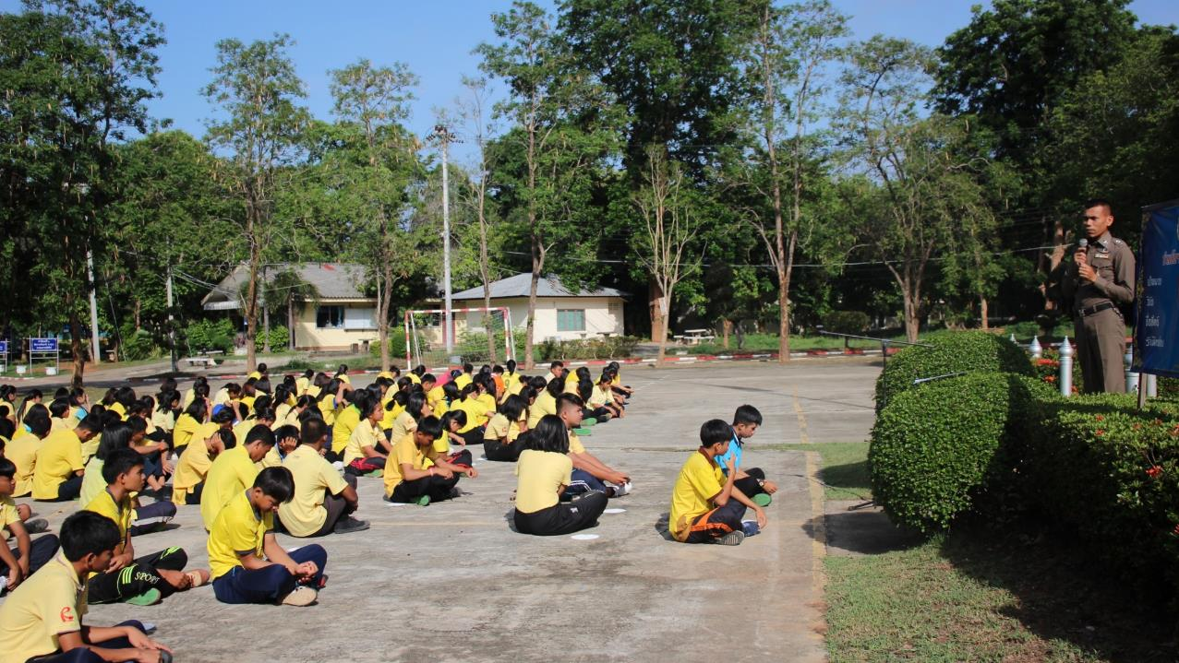
และ ได้รับการอบรมการขับขี่ปลอดภัยจากฝ่ายดูแลการจราจรในท้องถิ่น

Slide 69
30. นักเรียน นักศึกษาจัดตั้งชมรมฯ คระกรรมการเกี่ยวกับความปลอดภัย
การจัดตั้งชมรมฯ เพื่อสร้างวินัย และ วัฒนธรรมเกี่ยวกับความปลอดภัย

